Slide 1
prénom:___________
CE1
Du 15/06 AU 19/06
Plan de travail
FRANCAIS
Conjugaison | Le verbe conjugué et l’infinitif
Grammaire | Le groupe nominal et le genre
Orthographe | Le son [s]
Vocabulaire | Les familles de mots
Ecriture | Jogging d’écriture
Lecture | Lecture documentaire
MATHEMATIQUES
Numération | Multiplier par 10 et 100 Les tables de 2 à 5
Géométrie/ Mesures | Reproduction sur quadrillage
Problèmes | La monnaie
Opérations | Les additions en colonnes

Slide 2
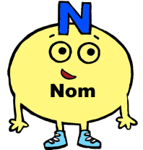
2
Prénom:
Grammaire
Classe les noms dans le tableau
Les bisons, les forêts, les tipis, les guerriers, les grizzlis, les flèches, les arcs, les peaux, les fourrures, les chevaux, les chefs, les plumes
PLAN DE TRAVAIL N°18 - CE1
1
Dans chaque phrase tu dois souligner le verbe conjuguer et écrire en dessous l’infinitif.
Noms masculins | Noms féminins
Nous faisons du sport le vendredi après-midi.
………………………………………………………………………………..
Ils vont au cinéma voir un film.
……………………………………………………………………………….
Je sors de chez le dentiste.
……………………………………………………………………………….
Elle part en vacances chez sa tante.
…………………………………………………………………………………
Tu es avec ton frère.
………………………………………………………………………………..
Elles préparent un gâteau au chocolat.
…………………………………………………………………………………
Nous sautons par-dessus la barrière.
…………………………………………………………………………………..
3
Souligne les déterminants
mon meilleur ami – la petite fille
nos voisins – l’étoile – mon cousin – cet été
son frère – nos copines – leurs amis –
ta sœur – ma maman – le livre – ses œufs –
leurs enfants – ses collections – la fête
.

Slide 3
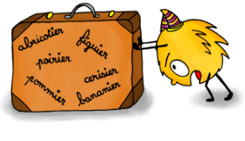
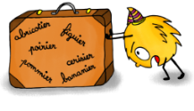
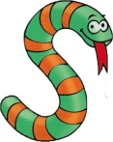
4
6
Orthographe
Vocabulaire
Je réponds aux devinettes
Classe les mots dans deux familles différentes:
chanter – dentiste – dent – chant – dentier – chanteuse – édenté - chanson
C’est un animal qui miaule.
On adore en manger en été, à tous les parfums.
Famille n°1 | Famille n°2
……………………………………………………………………………………………………………………………. | ………………………………………………………………………………………………………………………………
Les élèves en font de très jolis aux crayons de couleur ou aux feutres.
5
Orthographe
Complète les mots avec un S ou deux SS:
Pour chaque mot, écris deux autres mots de la même famille:
Le jardinage:………………………………………………
La cuisine:………………………………………………………..
Le dessin:…………………………………………………………
Le matin:………………………………………………………….
la brou……e – un cou……in – tran….porter –
un pa…..ager – du …..avon – la le……ive –
à l’e…t – à l’oue…..t – un ……top – un ….ucrier
Complète les mots avec un C ou un ç:
une balan…e – le …..irque – un cale…..on –
le ….yclone – un hame…..on – une ……édille –

Slide 4
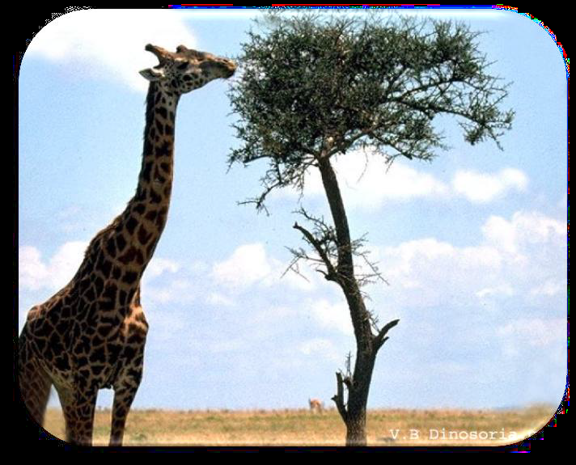
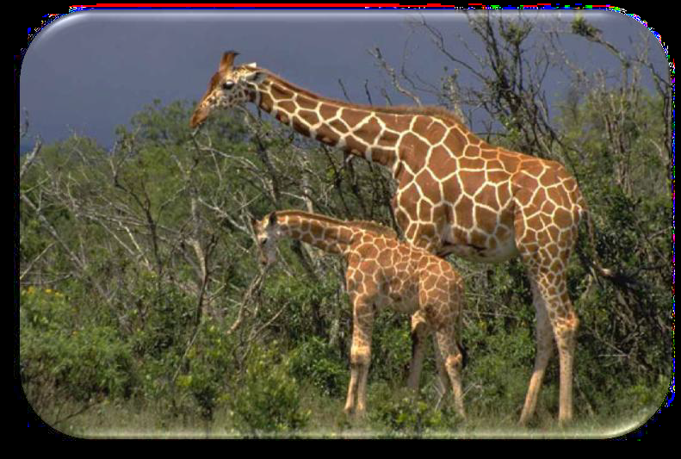
7
Lecture documentaire:
Lis le texte documentaire et réponds au questions:
La girafe
La girafe vit en Afrique, dans la savane.
C’est le plus grand de tous les animaux.
Elle a de hautes pattes et un cou très long.
Elle peut courir vite.
Elle a une petite tête fine et deux cornes.
La girafe a une langue très longue avec laquelle elle attrape les feuilles situées au sommet des arbres.
Son petit s’appelle le girafon.

Slide 5
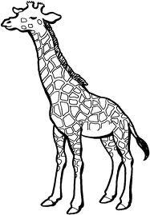
Complète le dessin avec les mots suivants: oreille- corne – queue- patte - cou
Où vit la girafe?...........................................................................................................
Que mange la girafe? …………………………………………………………………………………………….
Avec quoi attrape-t-elle sa nourriture?.........................................................................
……………………………………………………………………………………………………………………………….
Comment s’appelle son petit? ………………………………………………………………………………

Slide 6
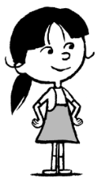
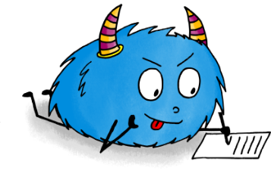
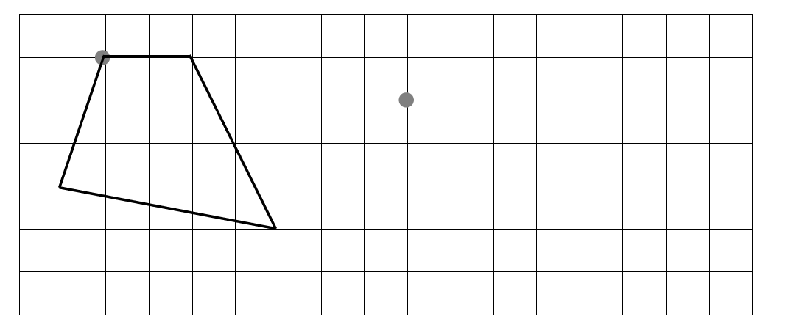
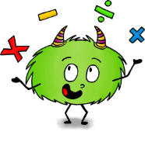
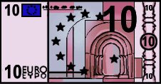
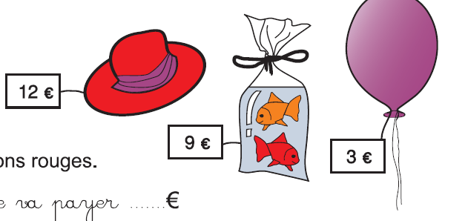
Ecriture
Que voudras-tu faire comme métier quand tu seras grand(e)? Explique pourquoi?
9
Géométrie
Reproduis la figure
7
10
Mesures/problèmes
8
Numération
Voici le porte monnaie de Sara
Complète:
10X12=………. 5X100=……………
36X10=……… 100X4=…………..
10X………= 260 ……..X7= 700
…….X23= 230 100X……= 800
14X…….= 140 10X……..= 300
Combien a-t-elle d’argent?
A-t-elle assez d’argent pour acheter ces objets?
OUI
NON
Complète:
6X5=……… 2X7=……… 4X4=……… 8X3=…….
9X4=…….. 5X8=…….. 3X4=……… 7X3=…….
….X2=18 5X…..=35 4X…..=20 …..X2=16
Elle va acheter le chapeau et les poissons. Combien va-t-elle payer?

Slide 7
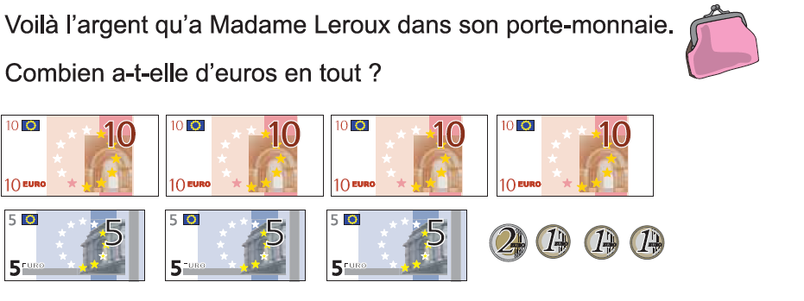
11
Mesures/problèmes
12
Opérations
Complète le tableau
 | 2 | 8 | 1
+ | 4 | 2 | 9
 | 4 | 5 | 6
+ | 2 | 7 | 8
 | 8 | 0 | 9
+ | 1 | 9 | 2
 | 5 | 1 | 7
+ | 2 | 3 | 4
 | 4 | 8 | 2
+ | 3 | 2 | 7
 | 7 | 0 | 3
+ | 1 | 8 | 9
Qui a le plus d’argent? ______________
Qui a le moins d’argent? _____________
 | 4 | 2 | 1
+ | 1 | 9 | 9
 | 5 | 6 | 6
+ | 2 | 8 | 5
 | 3 | 7 | 9
+ | 2 | 8 | 6
Madame Leroux a ________________

Slide 8
